Slide 1

Vy_52_Inovace_68_Přeměněné horniny
Základní škola Jindřicha Pravečka Výprachtice 390
Reg.č. CZ.1.07/1.4.00/21.1674
Autor: Bc. Petr Grossmann

Slide 2

Anotace
Digitální studijní materiál je určen pro petrologii na základní škole. Zaobírá se učivem o přeměněných horninách. Digitální studijní materiál je doplněn o obrazové materiály. Dále v prezentaci najdete odkazy a otázky vztahující se k tématu.
otázka

Slide 3
Přeměněné horniny (metamorfované)
vznik přeměněných hornin:
- horotvorná činnost (povrchové horniny se dostávají do hloubky, kde se přeměňují vlivem vysoké teploty a tlaku)
- metamorfóza je podmíněna:
    tíhou mohutných vrstev hornin (roste tlak a teplota)
    působením žhavého magmatu na horniny (vysoká teplota taví horniny)
hornina (vyvřelá, usazená, přeměněná)
vliv teploty, tlaku, vodných roztoků
horniny přeměněné

Slide 4
Přeměněné horniny
původní hornina změní:
- vzhled
- stavbu
- složení (je podobné nebo vzniknou nové nerosty a jsou uspořádány do rovnoběžných pásků)
Minerály většinou znovu krystalizují do rovnoběžných soustav a hornina získává břidličnatost.
Dříve se přeměněným horninám říkalo krystalické břidlice.

Slide 5
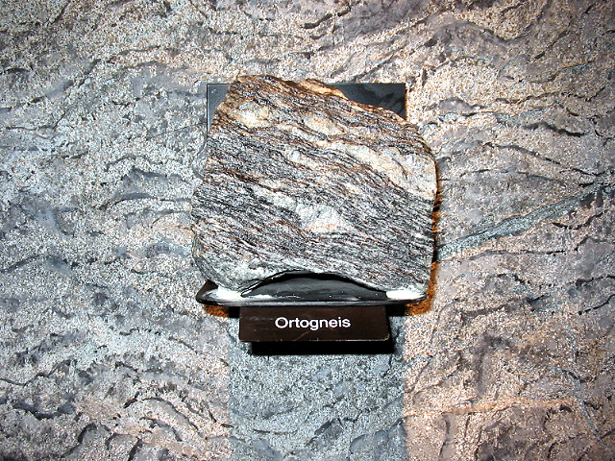
Rula
Vzniká silnou přeměnou pískovců, žul a jílových břidlic;
má páskovanou stavbu;
    výskyt: u nás tvoří rozsáhlá tělesa v oblastech krystalinik - Šumava, Orlické hory, Českomoravská vrchovina aj.
    využití: stavební kámen, štěrk
Kromě přeměněných hornin rozlišujeme ještě horniny v…………… a u……. .
vyvřelé a usazené
Příklady využití ruly
Obr. 1

Slide 6
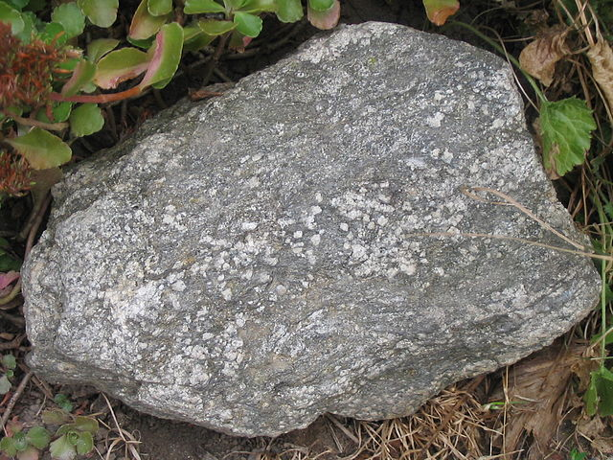
Svor
jílovitá břidlice;
složen z křemene a muskovitu;
měkký kámen;
    využití: pro svoji měkkost nemá využití
    výskyt: Orlické hory, Hrubý Jeseník, Českomoravská vrchovina
Svorová hora v Krkonoších
Obr. 2

Slide 7
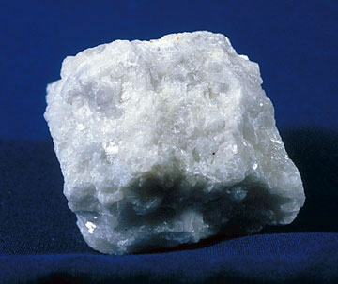
Krystalický vápenec - mramor
Mramor pochází z vápence, který je tvořen kalcitem. Jakou má chemickou značku.
vzniká přeměnou vápence;
zrnka kalcitu a různé příměsi;
bílý, nebo různě zbarvený;
tvoří se v něm jeskyně;
    využití: stavební a dekorační kámen,
    výskyt: Hrubý Jeseník, okolí Tábora
CaCO₃
Jeskyně Na Pomezí
Obr. 3

Slide 8
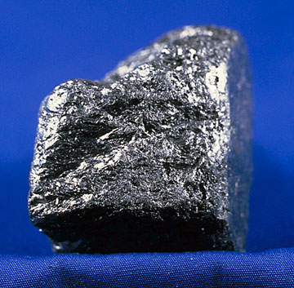
Grafit
vzniká přeměnou usazenin;
kovově lesklý, s dobrou tepelnou a elektrickou vodivostí;
je žáruvzdorný;
    využití: k výrobě tužek, žáruvzdorný materiál
    výskyt: Český Krumlov, Černá v Pošumaví, Staré Město pod Sněžníkem,
Grafit má chemickou značku?
C, je to uhlík
Využití tuhy
Obr. 4

Slide 9
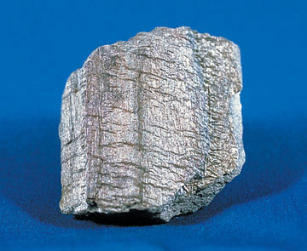
Fylit
vzniká při nízkém tlaku a teplotě;
složená z velmi jemných částeček, které jsou rovnoběžně uspořádány deskovitá odlučnost;
    využití: krytiny střech historických budov
    výskyt: Hrubý Jeseník, Podkrkonoší, Železný brod
Využití břidlice
Obr. 5

Slide 10
Citace obrazového materiálu
Obr. 1 http://cs.wikipedia.org/wiki/Soubor:Ortogneis.jpg
Obr. 2 http://cs.wikipedia.org/wiki/Soubor:Svor,_hornina.jpg
Obr. 3 http://cs.wikipedia.org/wiki/Soubor:MarbleUSGOV.jpg
Obr. 4 http://cs.wikipedia.org/wiki/Soubor:GraphiteUSGOV.jpg
Obr. 5 http://cs.wikipedia.org/wiki/Soubor:PhylliteUSGOV.jpg

